Slide 1
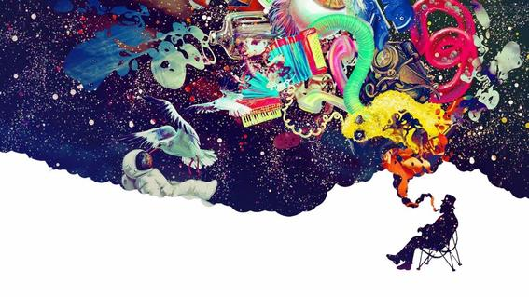
Narrar la ciencia

Slide 2
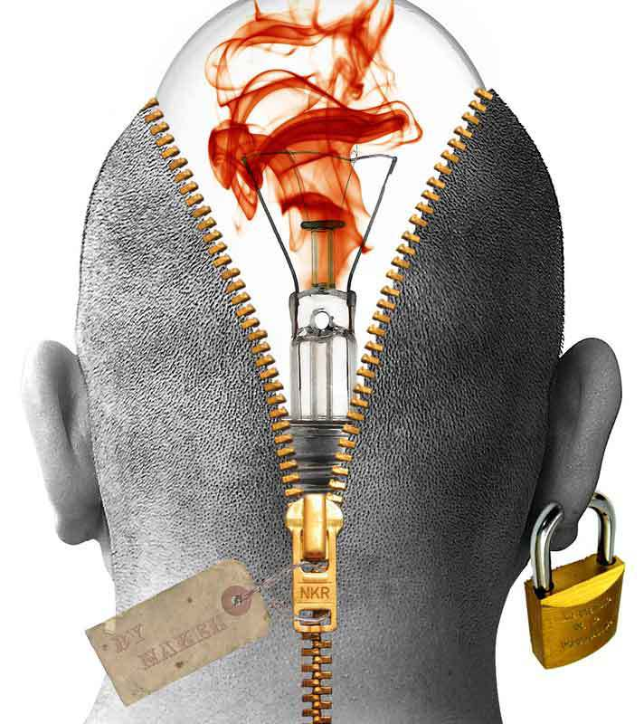
El pensamiento lógico - científico
Abstracto
Objetivo
Pretensión de alejarse del conflicto humano
Atemporal
Impersonal
Universal
Exigencia discursiva: precisión, literal, formal
“… el discurso científico… elimina todo elemento accesorio en la presentación de la información o de toda expresión que permita establecer alguna forma de relación con el interlocutor” (Soto, 2004).
https://www.redalyc.org/pdf/4975/497552357008.pdf

Slide 3
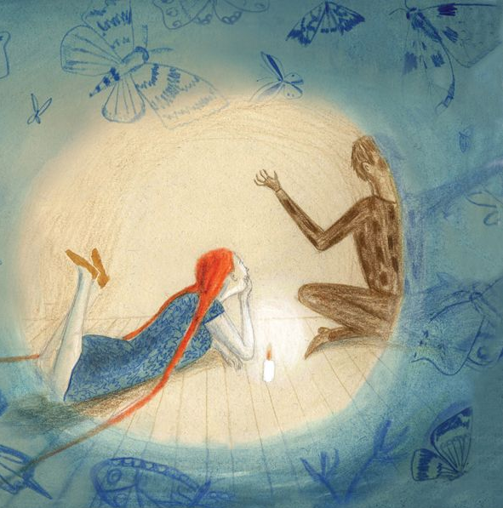
El pensamiento de la cotidianidad tiene su expresión simbólica directa en la modalidad narrativa de organización de la experiencia.
En este juego de subjetividades aprendemos a ser personas pertenecientes a una cultura.
(Jerome Bruner, 1997).
El pensamiento narrativo

Slide 4
Algo pasa
continuará…
Érase una vez
Entonces…
Y finalmente…
A alguien en un lugar
personajes…
Érase una vez
Entonces
Y finalmente…
Contexto: tiempo / espacio
Narrar es una secuencia de acciones, con personajes, en un tiempo y un lugar específico

Slide 5
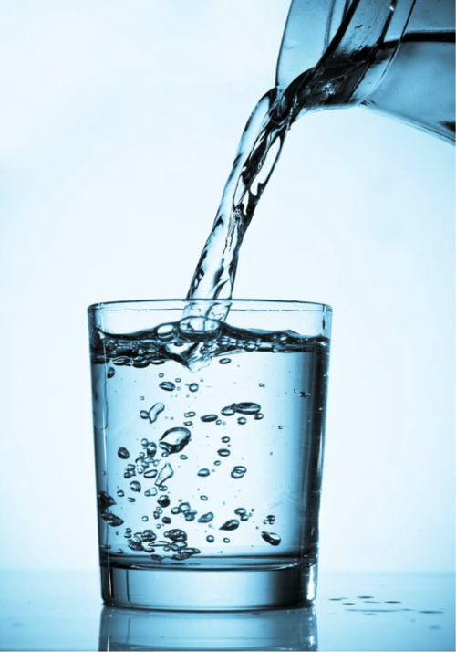
MODELO DEL DÉFICIT
MODELO NARRATIVO

Slide 6
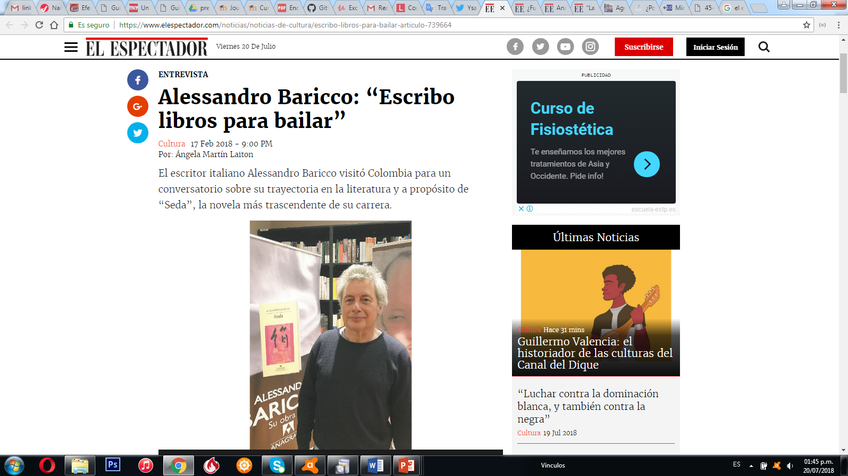
“Si te cuento la historia de la caza, te estoy enseñando a cazar. Pero si te hago un manual de caza, esto no quedará en tu memoria. En cambio, si te cuento la historia de tu padre cazando, tú te acuerdas de todo”.
Alessandro Baricco. Autor de Seda, 1996
Imagen de El Espectador

Slide 7
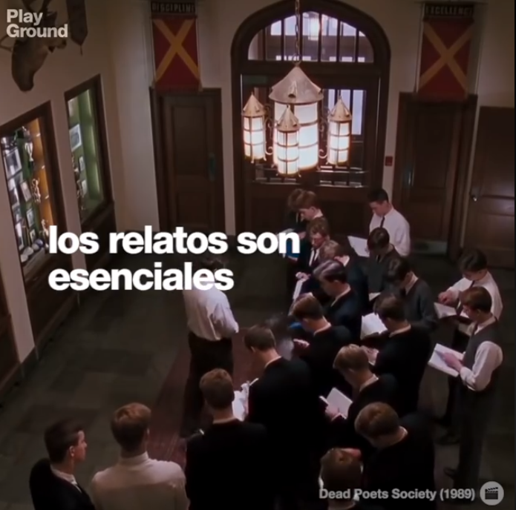
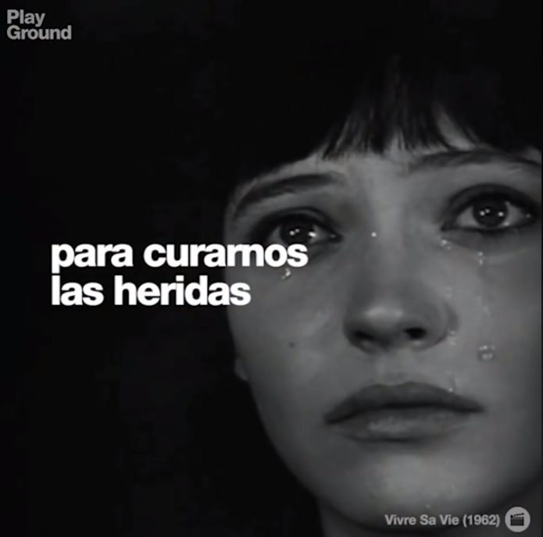

Slide 8
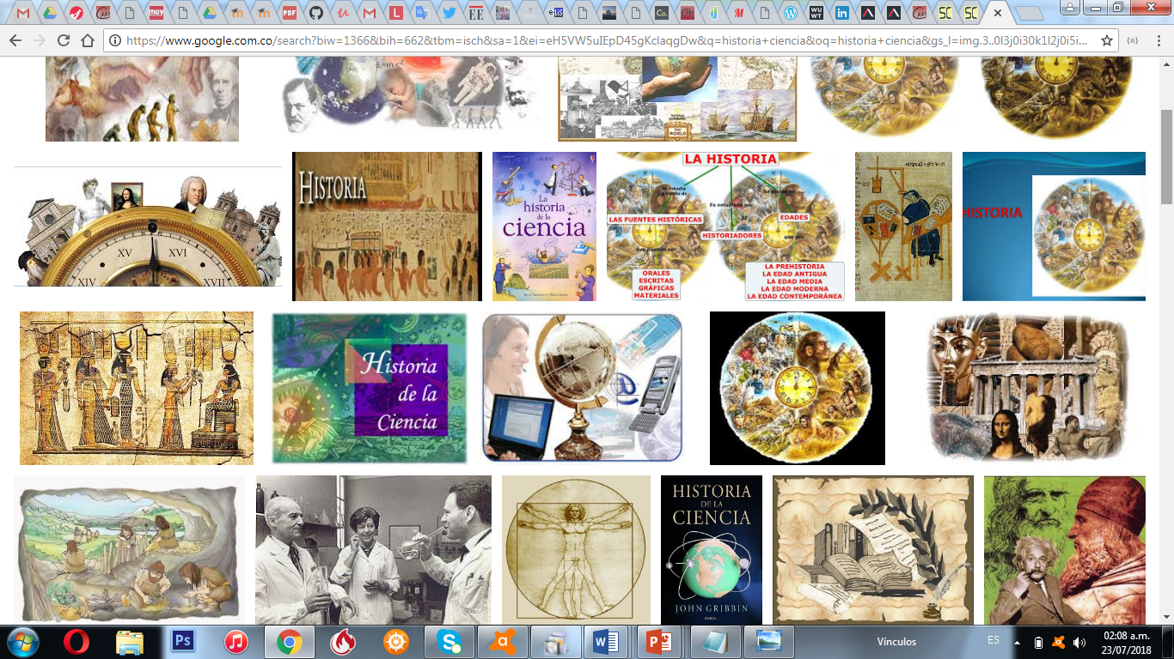
La ciencia es una actividad humana
En la ciencia han pasado, pasan y seguirán pasando historias que merecen ser contadas.
En la ciencia han pasado, pasan y seguirán pasando historias que merecen ser contadas.

Slide 9
Estrategias explicativas formales
Estrategias narrativas

Slide 10

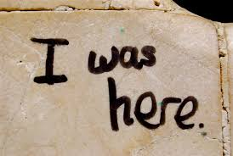
Algunos tips para narrar la ciencia
Defina qué quiere comunicar y a quién
Seleccione aspectos formales que requieren ser comunicados
Enlace aspectos científicos con símbolos cotidianos.
Use metáforas y analogías.
Haga preguntas retóricas.
Use oraciones cortas.
Haga un guiño a sus pares (su tribu también es su audiencia)
Siéntase parte de una historia que vale la pena contar.

Slide 11
Algunos ejemplos…

Slide 12
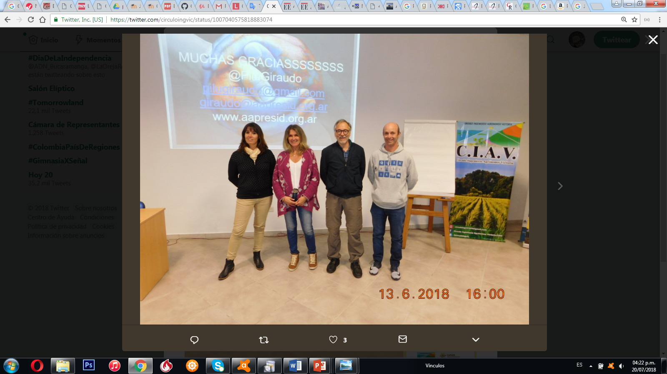
Luis G. Wall
Doctor de Ciencias Bioquímicas de la Universidad Nacional de La Plata, Investigador del CONICET y Profesor Titular de la Universidad Nacional de Quilmes. Desde 1984 estudia interacciones entre plantas y microorganismos

Slide 13
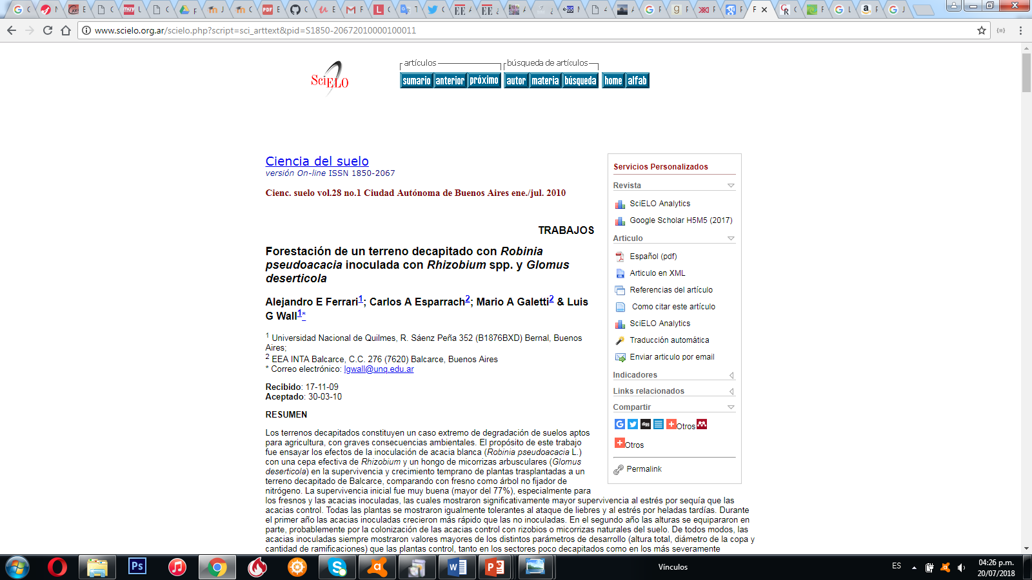
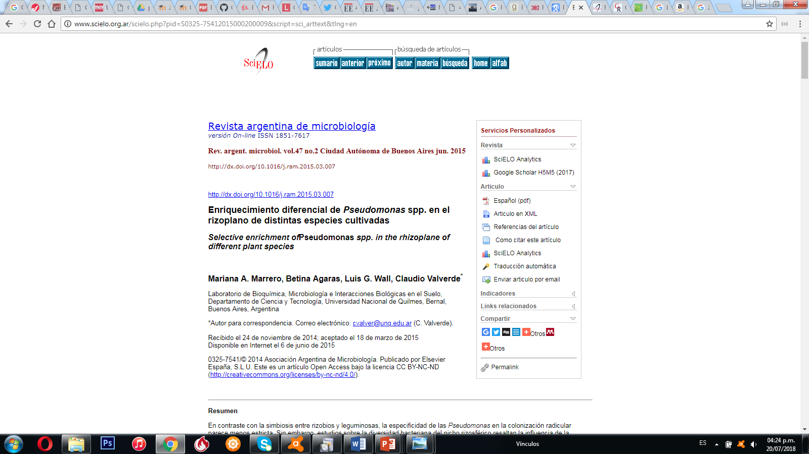
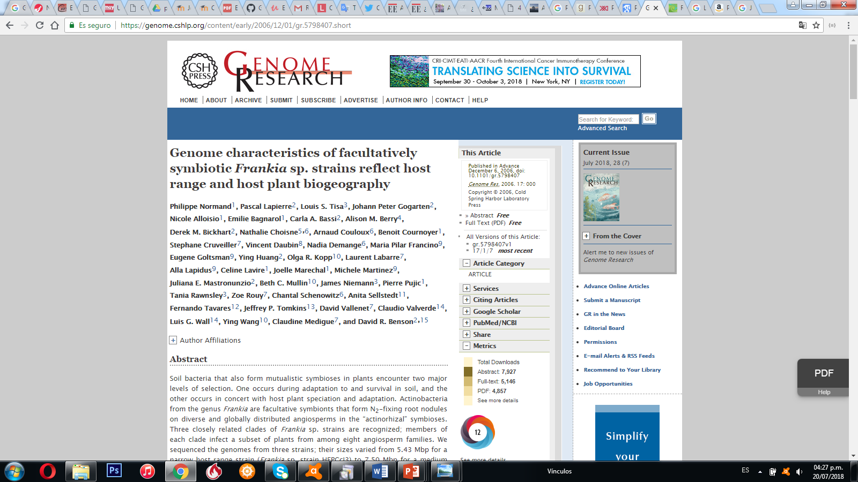

Slide 14
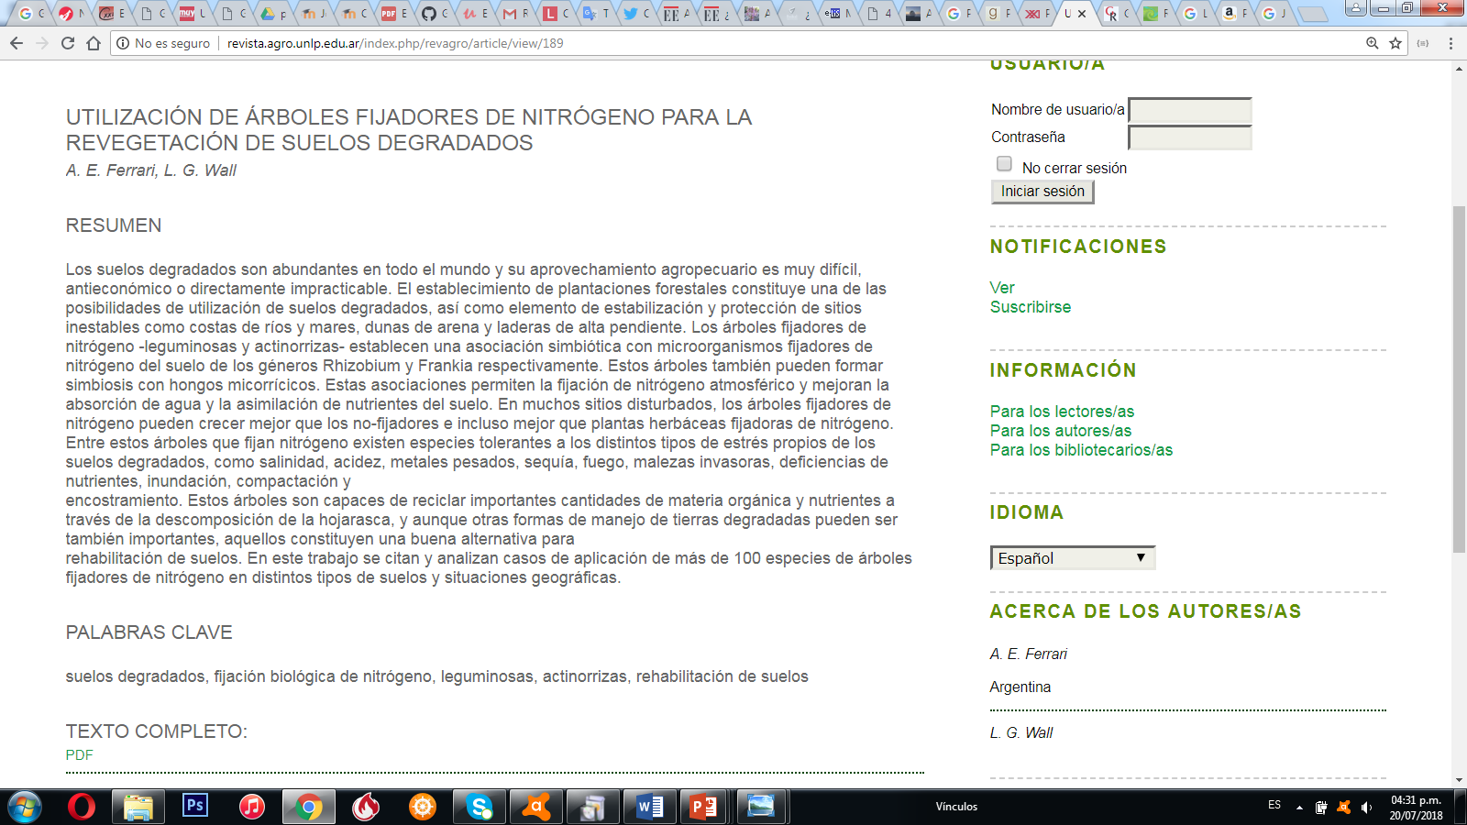

Slide 15
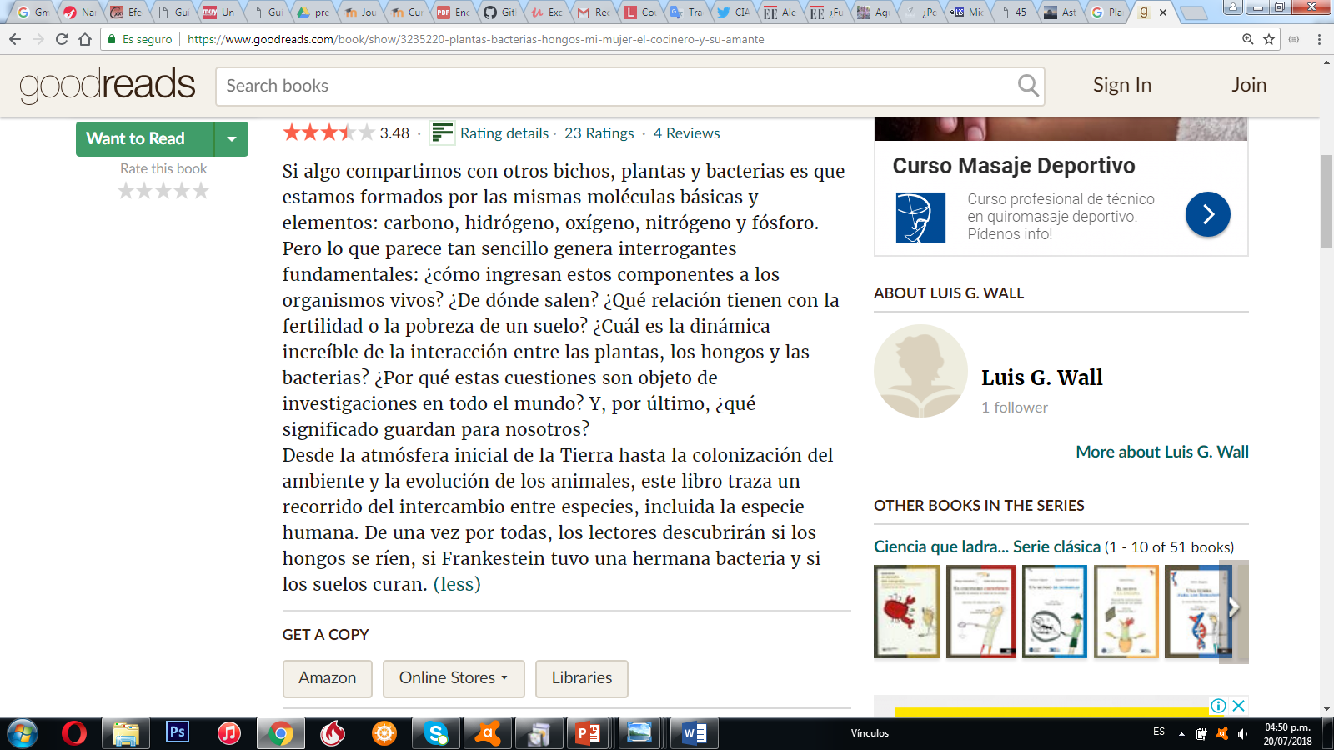
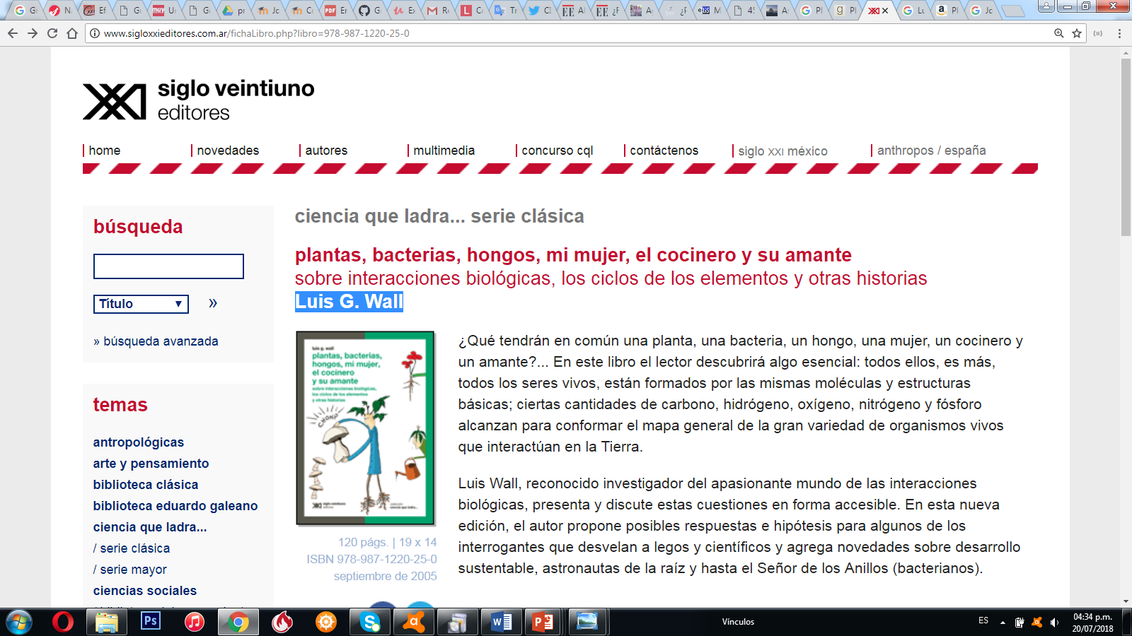

Slide 16

Editorial Review, 2002

Slide 17
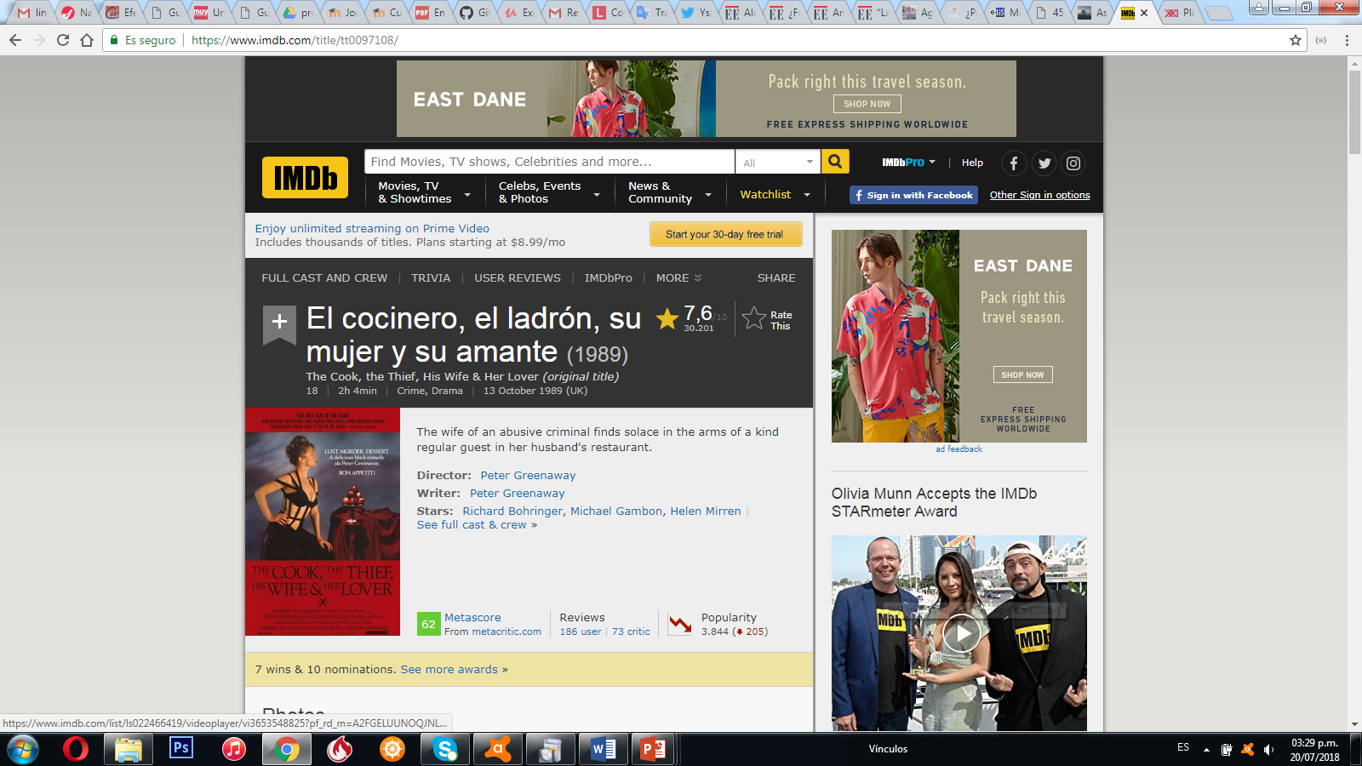
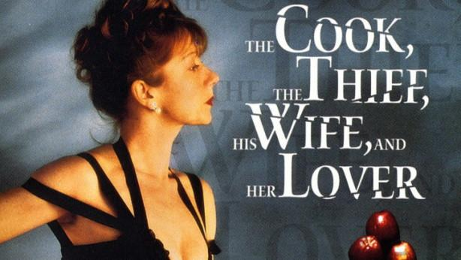

Siglo XXI Editores, 2005
Plants, bacteria, fungi, my wife, the cook and her lover

Slide 18
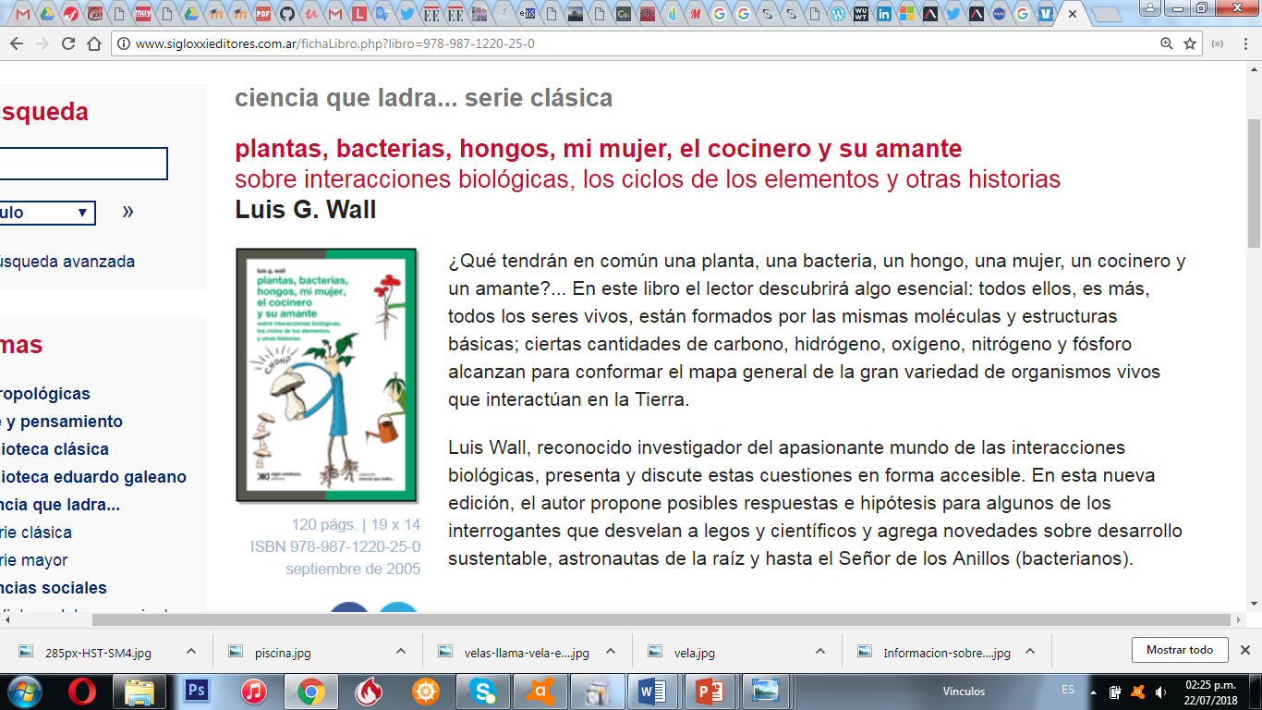

Slide 19
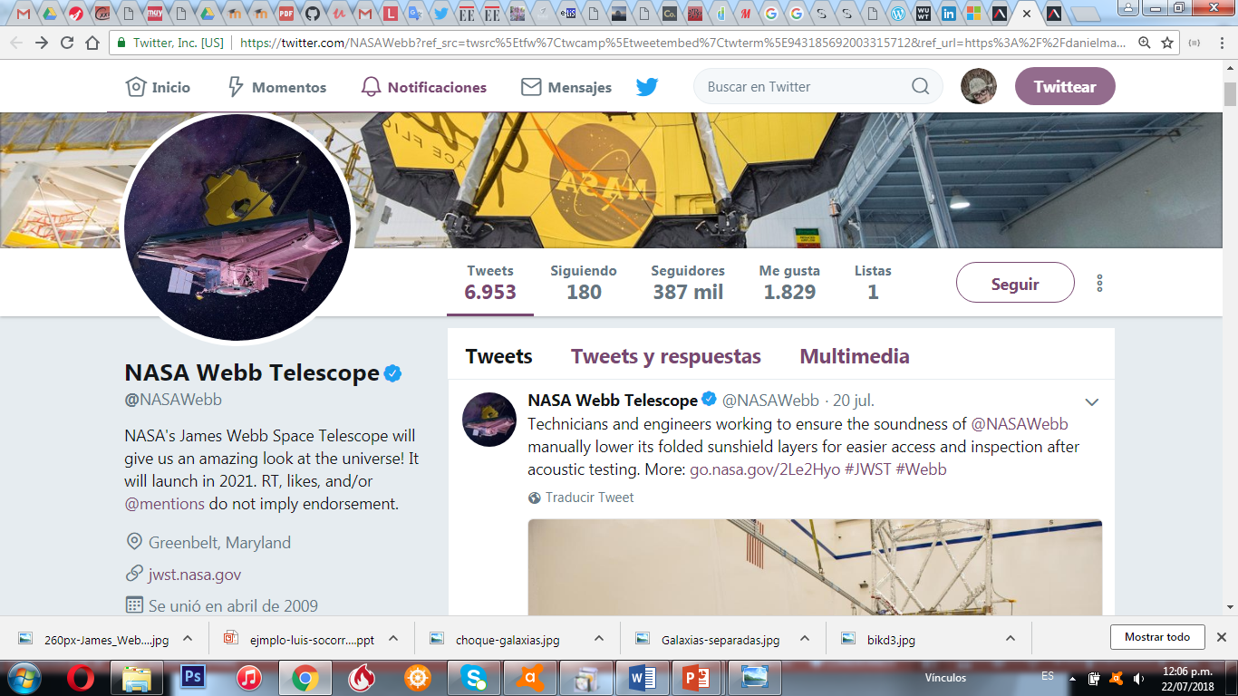
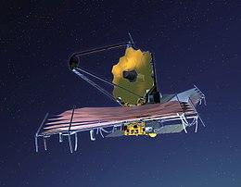
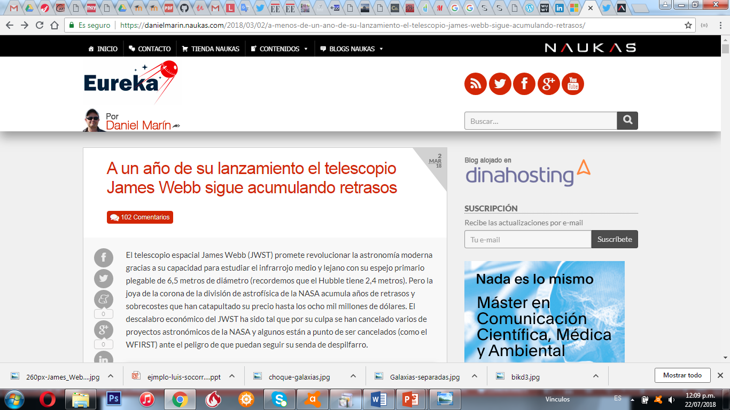
2
Telescopio espacial James Webb

Slide 20
Objective: to communicate to the non-specialist community the power of a new telescope and its impact on astronomy.

Slide 21
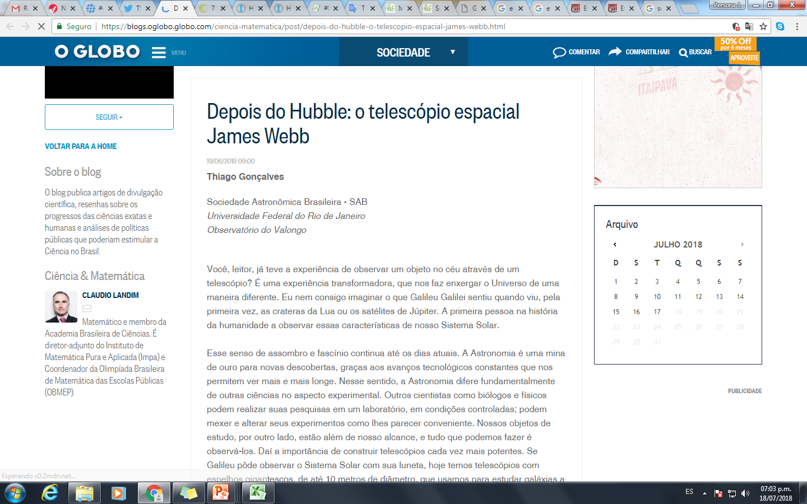
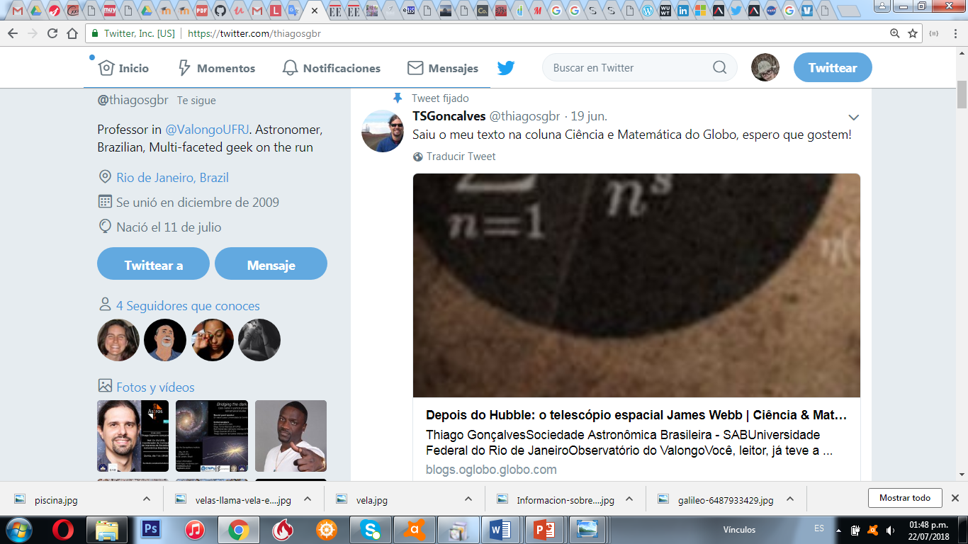
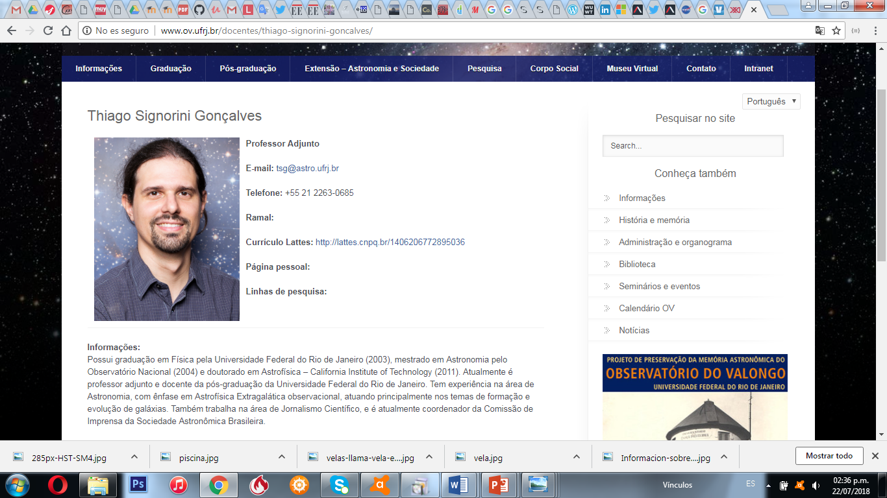

Slide 22
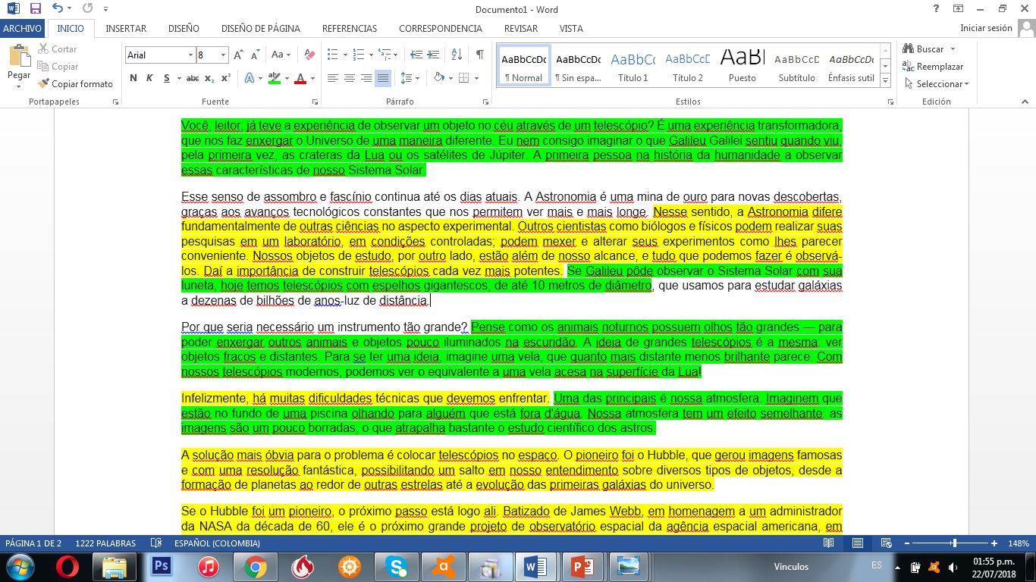
Párrafos formales
Conexión estratégica con públicos amplios

Slide 23
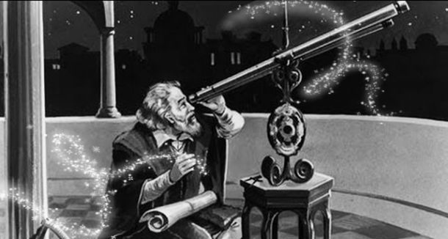
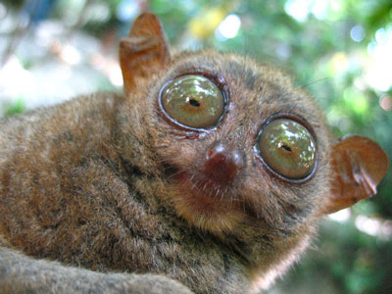
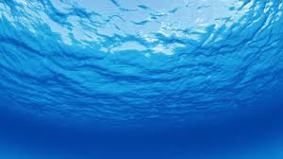
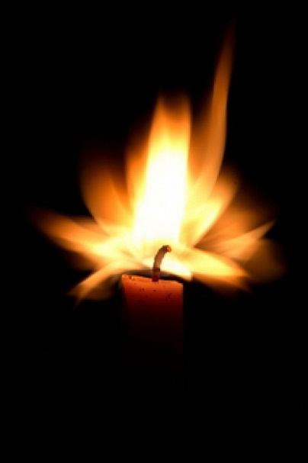
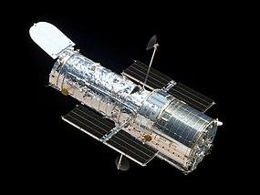
Metáforas
Estrategias narrativas
Telescopio: como la capacidad de algunos animales que tienen los ojos muy abiertos
contrainfo.com
infoanimales.com
El personaje: Galileo Galilei
Tarsio
La emoción de observar por un telescopio. ¿Qué habrá pensado Galileo Galilei cuando observó por primera vez el cielo?
como una velita
como abrir los ojos en una piscina
Hubble como antecedente

Slide 24
the magic of the first paragraph
Você, leitor, já teve a experiência de observar um objeto no céu através de um telescópio? É uma experiência transformadora, que nos faz enxergar o Universo de uma maneira diferente. Eu nem consigo imaginar o que Galileu Galilei sentiu quando viu, pela primeira vez, as crateras da Lua ou os satélites de Júpiter. A primeira pessoa na história da humanidade a observar essas características de nosso Sistema Solar.

Slide 25
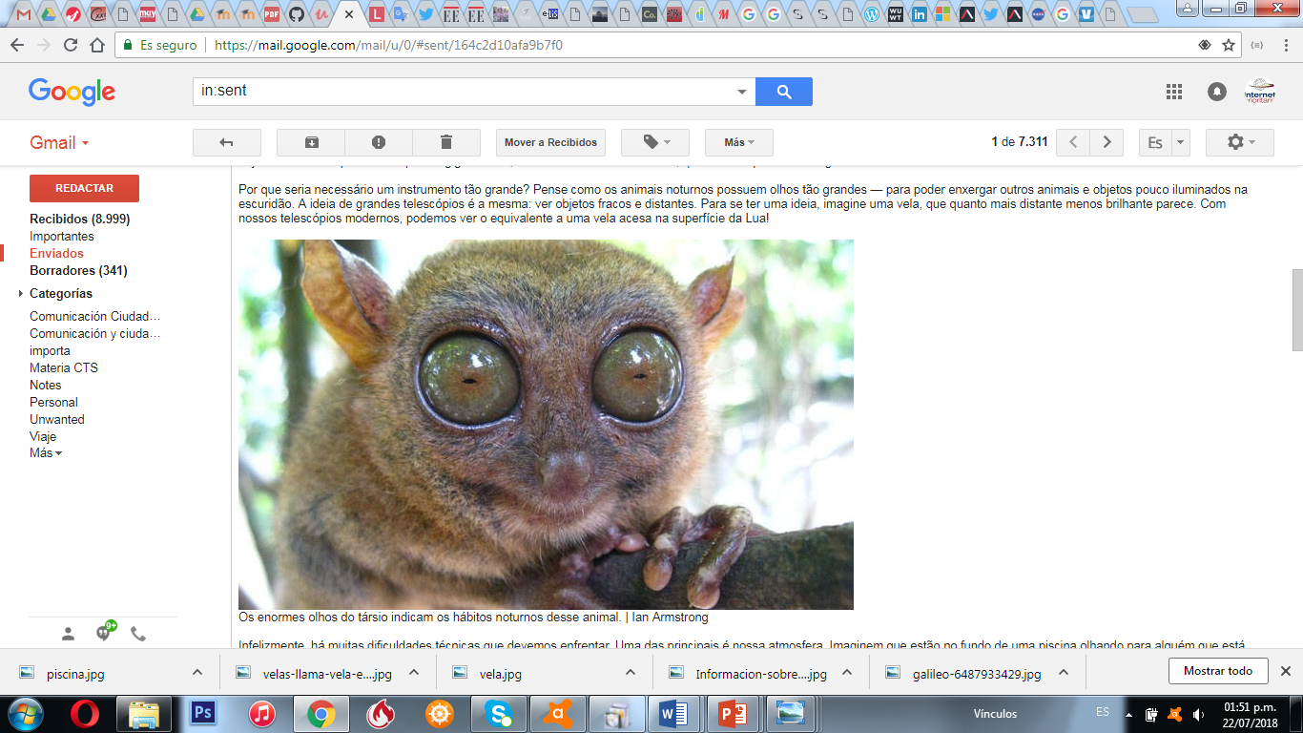
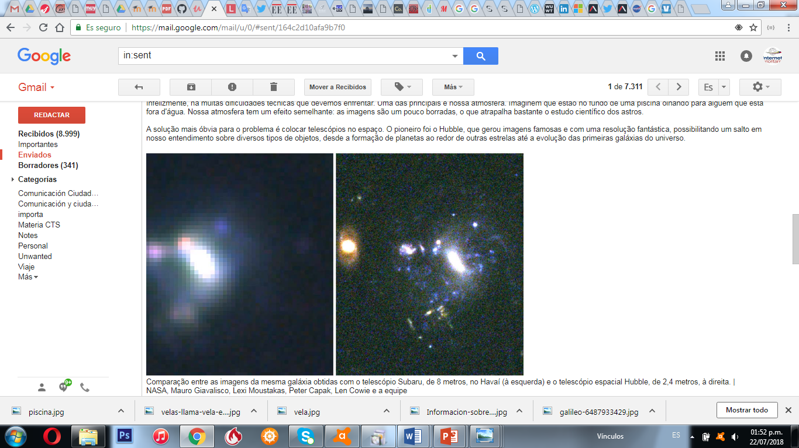

Slide 26
Metaphors, examples, images
Pense como os animais noturnos possuem olhos tão grandes — para poder enxergar outros animais e objetos pouco iluminados na escuridão. A ideia de grandes telescópios é a mesma: ver objetos fracos e distantes. Para se ter uma ideia, imagine uma vela, que quanto mais distante menos brilhante parece. Com nossos telescópios modernos, podemos ver o equivalente a uma vela acesa na superfície da Lua!
Infelizmente, há muitas dificuldades técnicas que devemos enfrentar. Uma das principais é nossa atmosfera. Imaginem que estão no fundo de uma piscina olhando para alguém que está fora d'água. Nossa atmosfera tem um efeito semelhante: as imagens são um pouco borradas, o que atrapalha bastante o estudo científico dos astros.

Slide 27
The end
Telescópios como o Hubble e o James Webb são os nossos olhos para o Universo. Os avanços tecnológicos, criando “olhos” cada vez melhores e mais potentes, nos permitem descobrir novos segredos cósmicos. Se hoje observamos novos fenômenos, misteriosos talvez, em breve conheceremos melhor como se formam e evoluem os astros desde o Big Bang até o presente. Os próximos anos são promissores para aqueles que desejam se aventurar na Astronomia, graças aos avanços tecnológicos e a construção de telescópios cada vez mais potentes.
The end could be better if:
Come back to Galileo
Come back to the methapor
Suggestion

Slide 28
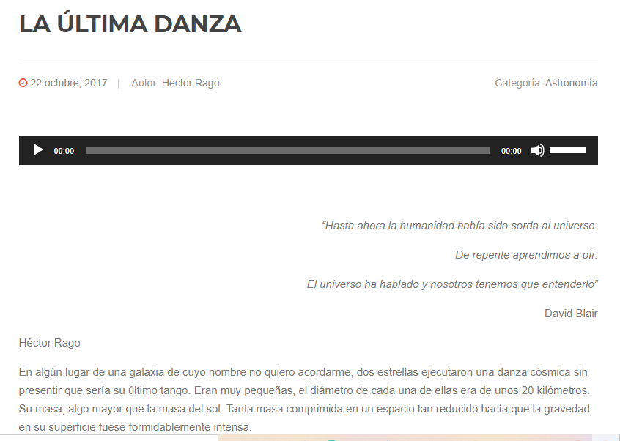
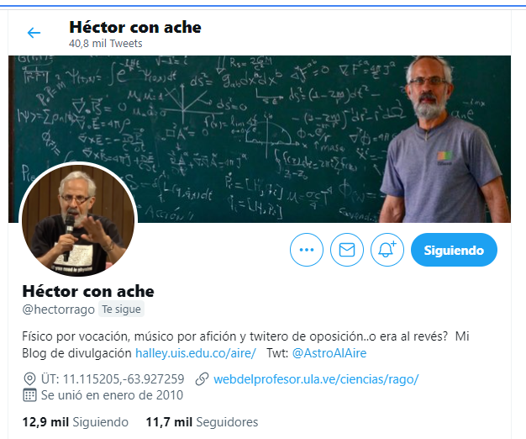
La ciencia narrada
3
@hectorrago

